Slide 1
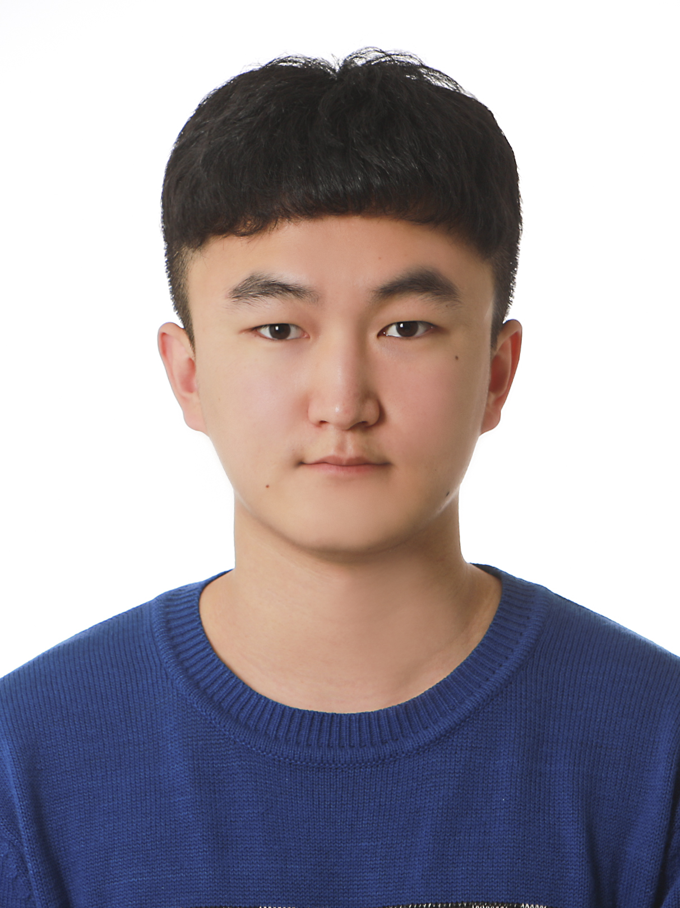
현 재 : 박사과정
관심분야 : Natural Language Processing
E-mail : kdysunleo98@gmail.com
홈페이지 : https://github.com/kdysunleo
성명 : 김두영

